Slide 1
網路報名系統操作說明
中山工商輔導處
黃培雯主任

Slide 2
壹、報名日期及方式
一、106年2月15日（星期三）至2月24日(星期五)， 學生向就讀國中辦理報名，各國中完成網路報名。 簡章與報名表逕至「高雄區身心障礙學生適性輔導
安置網站」http://adapt.spec.kh.edu.tw/)下載。
二、學生可選擇居住地區外之安置作業區報名，惟限報名
一區，報名區即安置區。若選擇原就讀國中所在地以
外之安置作業區報名，須檢附相關證明並通過資格審
查。

Slide 3
壹、報名日期及方式
三、非高雄市學校報名，請國中承辦人員，向高雄市特殊
教育資源中心（07-3753528轉15）索取線上報名系統
帳號密碼後，登入報名。
就讀外縣市國中申請安置高雄市，
需檢附遷戶籍至高雄市之證明文件

Slide 4
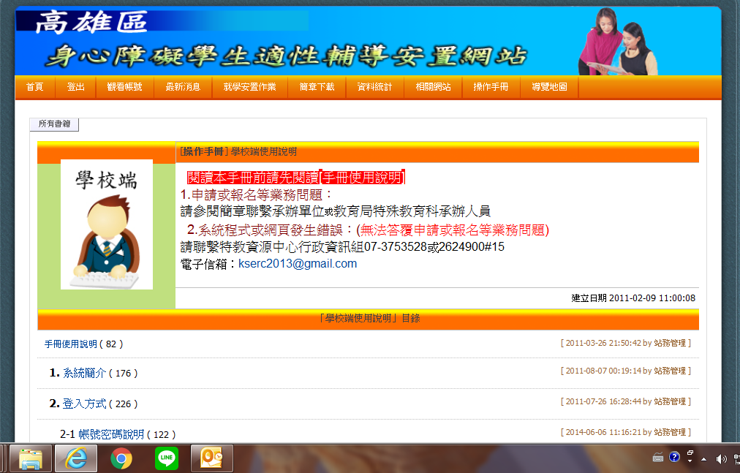
貳、報名系統填報
http://adapt.spec.kh.edu.tw/

Slide 5
一、學生基本資料
★直接上傳(大頭照)電子檔上傳或紙本
相片掃瞄後上傳。

Slide 6
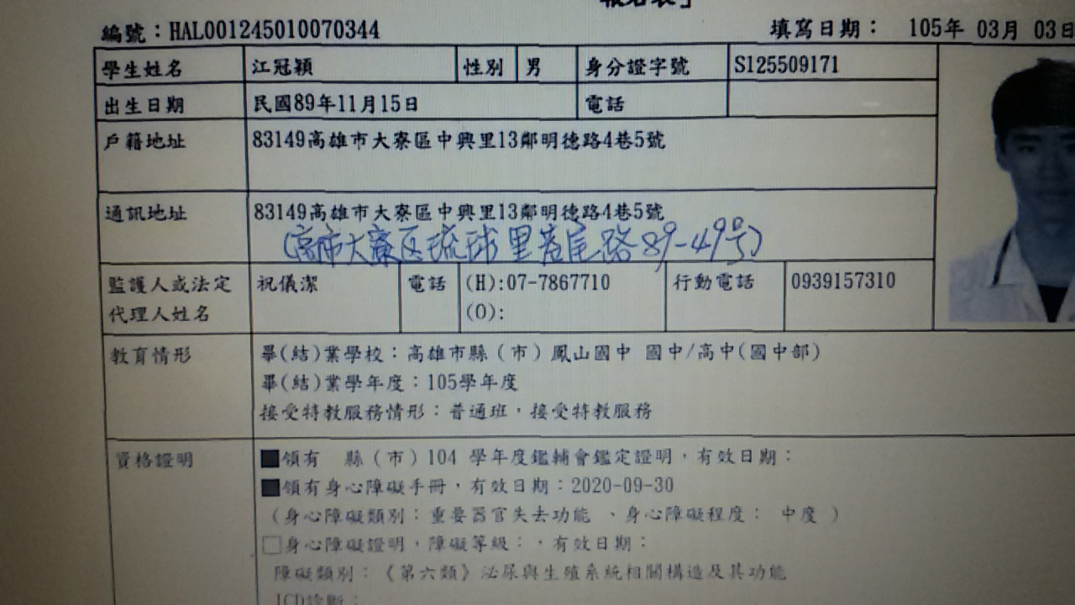
一、學生基本資料
★戶籍地址需與證明文件相符
★地址錯誤請於系統更正後重印紙本。

Slide 7
二、相片上傳
★請勿上傳生活照

Slide 8
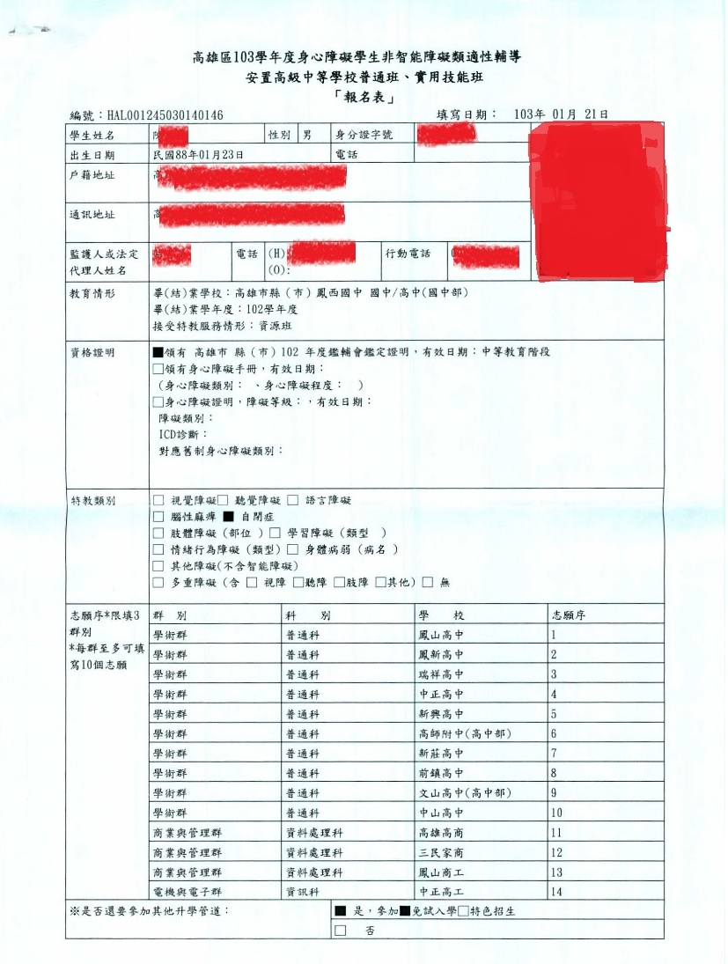
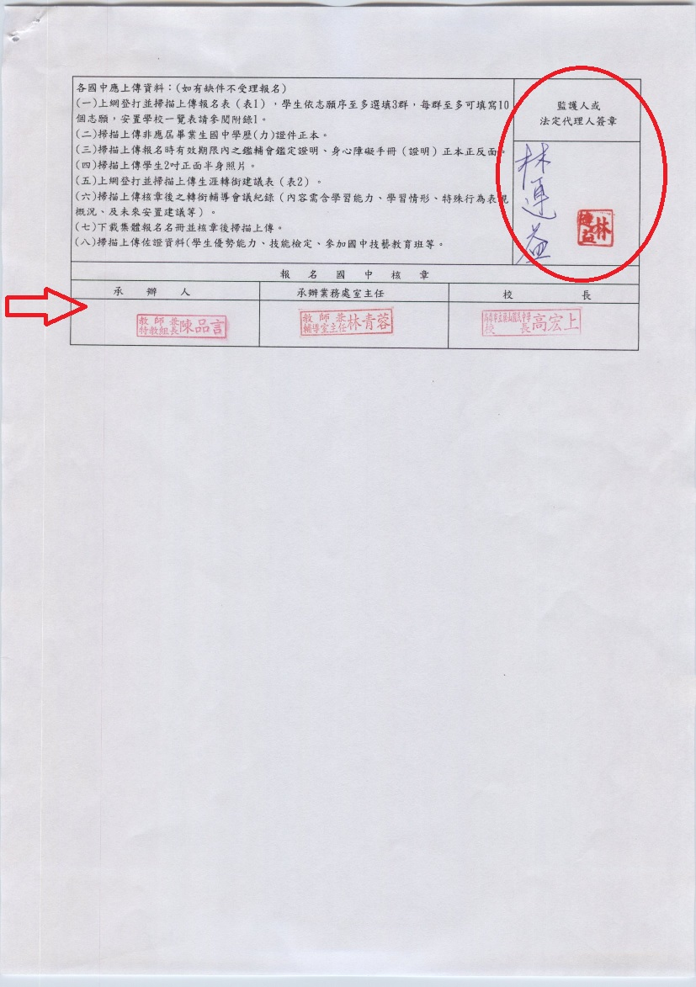
三、監護人或法定代理人姓名
★需與紙本簽名人相符並用印」

Slide 9
四、教育情形
★應屆學生畢業年度：105學年度
★請務必勾選：接受特教服務情形
接受特教服務情形：□普通班，未接受特教服務
□普通班，接受特教服務
□資源班 □集中式特教班 □其他特殊教育安置

Slide 10
五、資格證明
★配合上傳的證明文件填寫
□領有 縣(市) (學)年度鑑輔會鑑定證明 有效日期：
★請依照鑑輔會鑑定證明登載資料登打
□領有身心障礙手冊 有效日期： （舊證）
(身心障礙類別： 、身心障礙程度： ）
□身心障礙證明，障礙等級： 有效日期（新證）
障礙類別： ICD診斷：
對應舊制身心障礙類別（參閱附錄）：

Slide 11
六、特教類別
★配合鑑輔會鑑定證明勾選
□視覺障礙 □聽覺障礙 □語言障礙
□腦性麻痺 □自閉症
□肢體障礙(部位 ) □學習障礙(類型 )
□情緒行為障礙(類型 ) □身體病弱(病名 )
□其他障礙(不含智能障礙)：
□ADHD □ADD □妥瑞症
□多重障礙(含□視障 □聽障 □肢障 □其他 )

Slide 12
七、志願填寫
(一)學生依志願序至多選填3群，每群至多可填10個 志願。
(二)選填志願至少10個志願為原則，至多30個志願。
(三)若選填志願總數未達10個志願，可加選第四志 願群或不足額選填。

Slide 13
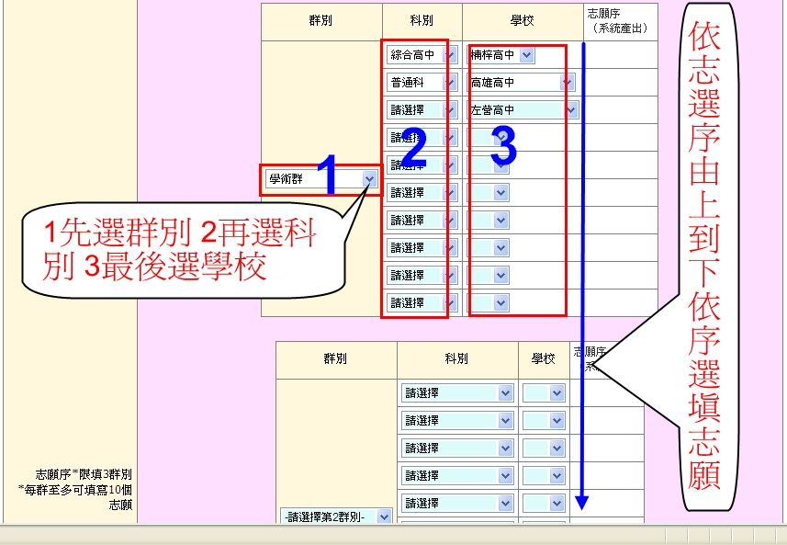
七、志願填寫

Slide 14
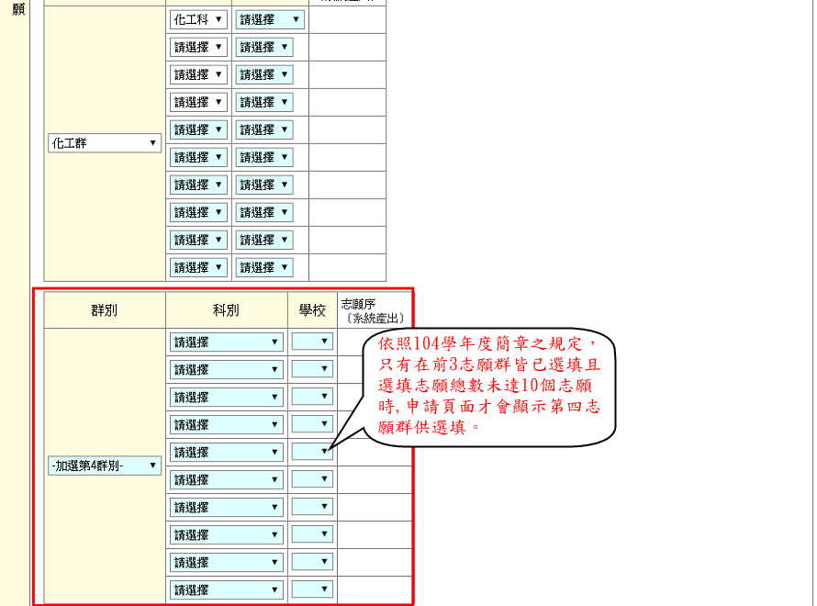
七、志願填寫

Slide 15
★各國中應上傳資料(如有缺件不受理報名)
參、資料上傳

Slide 16
(一)報名表 （合格版本）

Slide 17
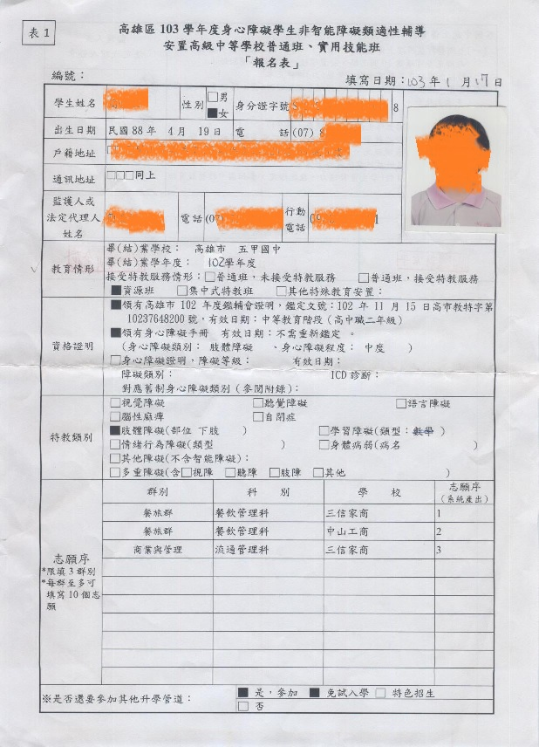
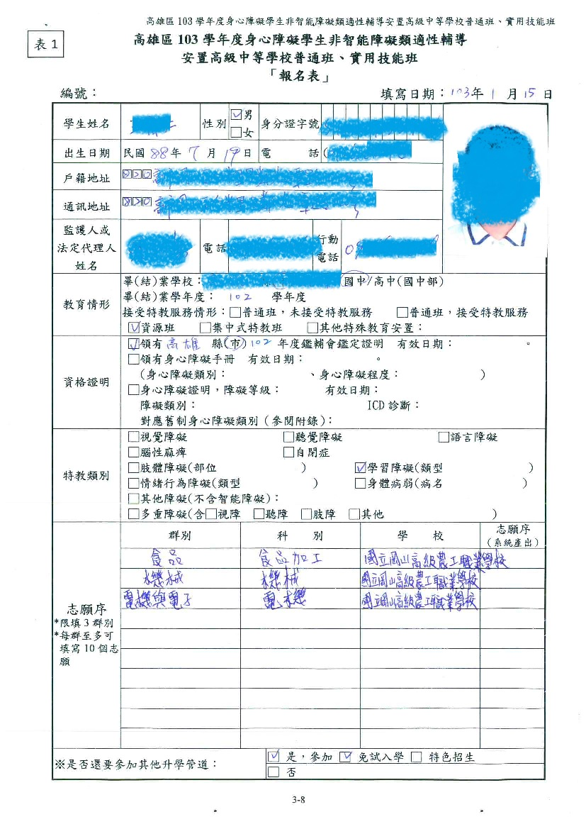
(一)報名表 （不合格版本）
手寫版
非上網登打後列印
志願數不足

Slide 18
(二)掃描上傳非應屆畢業生國中學歷(力)證件 正本。（jpg檔）
(三)掃描上傳報名時有效期限內之鑑輔會鑑定 證明、身心障礙手冊（證明）正本正反面。
注意：
上傳影本資料，例如：手冊、鑑輔會證明等資料，請加蓋與正本相符及職章。

Slide 19
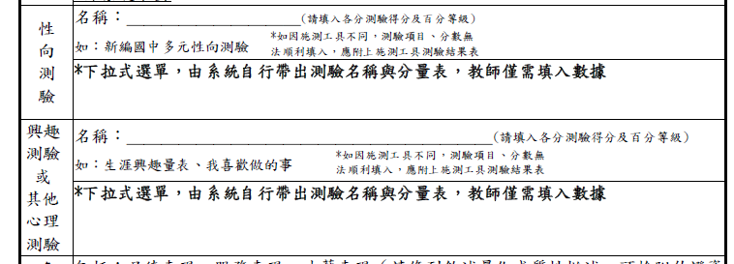
(四)上網登打並掃描上傳生涯轉銜建議表（表2）
生涯轉銜建議表之「性向測驗」及「興趣或其他心理測驗」以下拉式選單，由系統自行帶出測驗名稱與分量表，教師僅需填入數據。

Slide 20
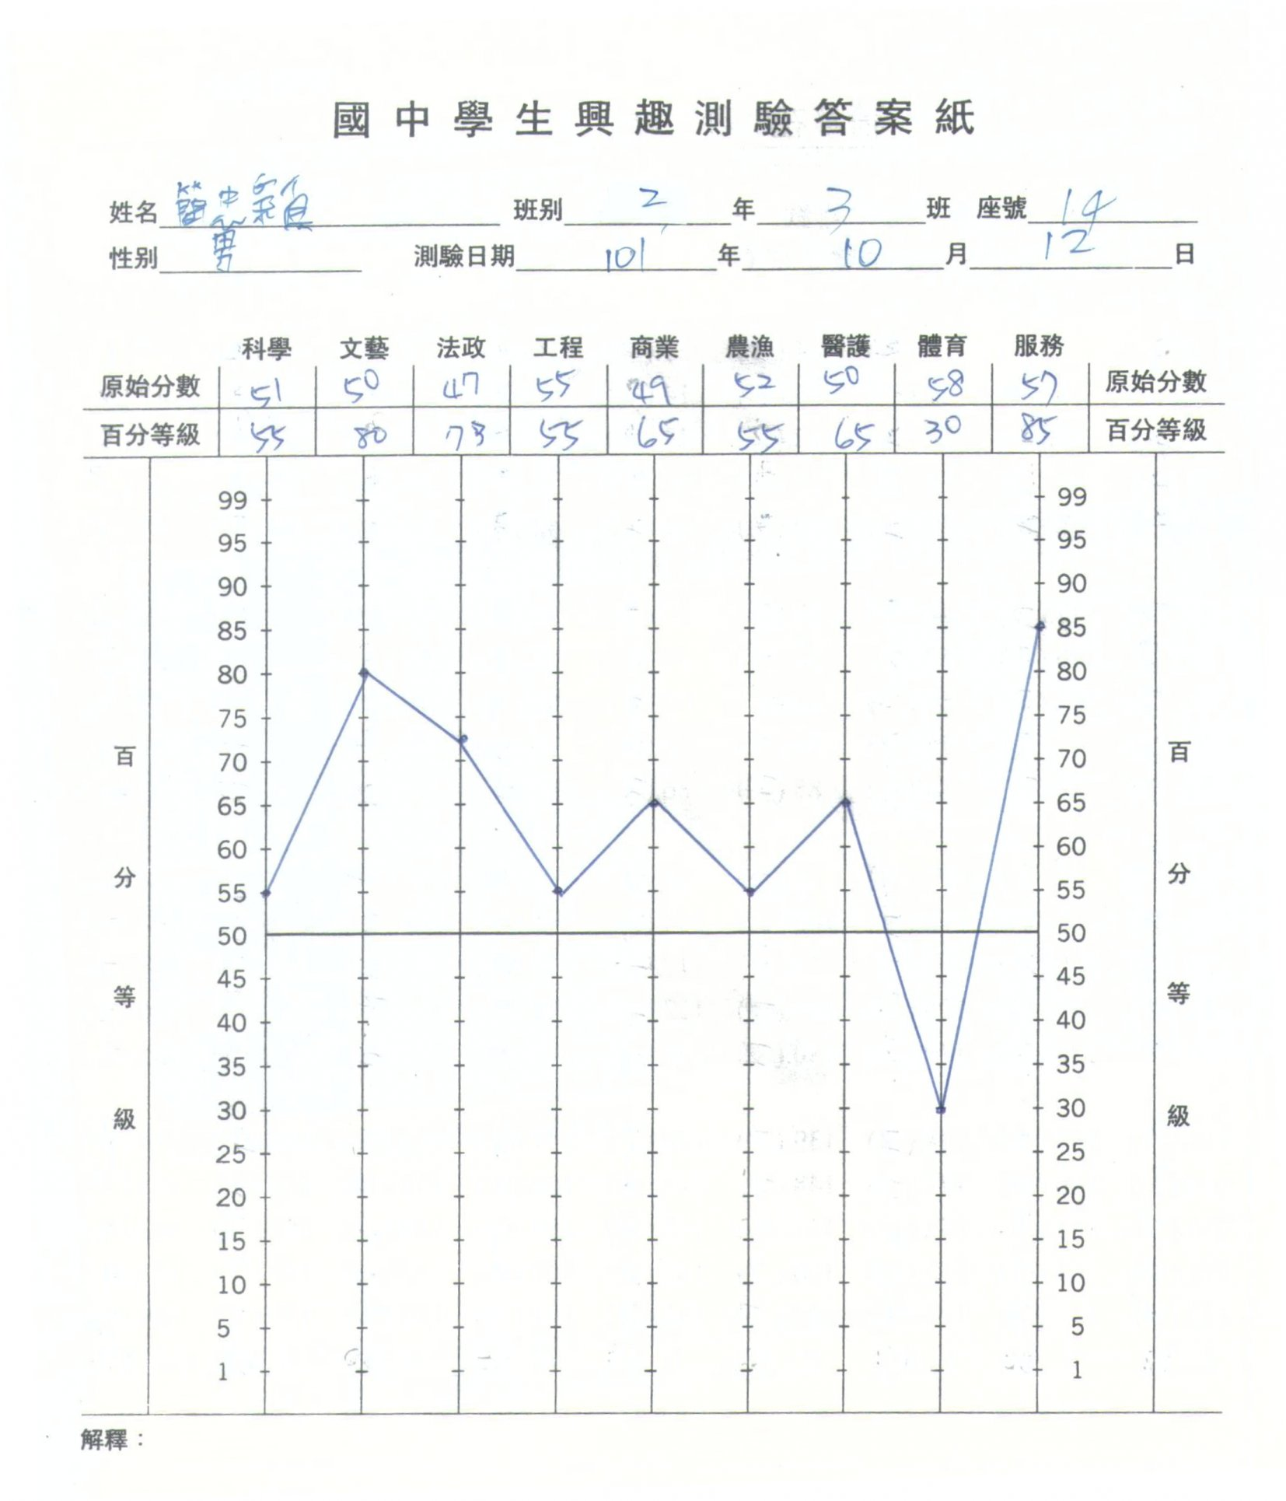
建議老師直接上傳測驗結果圖表
1.國中學生興趣測驗答案紙

Slide 21
建議老師直接上傳測驗結果圖表
2.多因素性向測驗標準九分側面圖 (項目請標示清楚)

Slide 22
建議老師直接上傳測驗結果圖表
3.適性化職涯性向測驗結果報表(國中版)

Slide 23
建議老師直接上傳測驗結果圖表
4.生涯興趣量表(CII)

Slide 24
建議老師直接上傳測驗結果圖表
5.國中新編多元性向測驗側面圖

Slide 25
建議老師直接上傳測驗結果圖表
6.職業興趣量表(我喜歡做的事)，請上傳百分等級。

Slide 26
建議老師直接上傳測驗結果圖表
7.中學多元性向測驗結果報告
以上為去年大多上傳資料，若有其他測驗，也可將圖形上傳

Slide 27
(四)上網登打並掃描上傳生涯轉銜建議表（表2）
「學業表現」以國文、英語、數學、自然、社會及藝文等六向度，依照學生的能力與一般學生相較來勾選，若學生有特別優秀的向度，請用質性簡述學生的學業表現，或上傳相關佐證資料。

Slide 28
4.上網登打並掃描上傳生涯轉銜建議表（表2）
「未來相關服務需求」請以質性描述，依照各學生的狀況自由填寫。

Slide 29
(四)上網登打並掃描上傳生涯轉銜建議表（表2）
105學年度新增「未來相關學習需求」，請依照學生個別特殊需求服務填寫。

Slide 30
(四)上網登打並掃描上傳生涯轉銜建議表（表2）
「選擇該科系的原因」，說明學生是因為興趣、能力或有其他有力資源，有助於學生未來學習(例如：家庭從事相關行業等)。

Slide 31
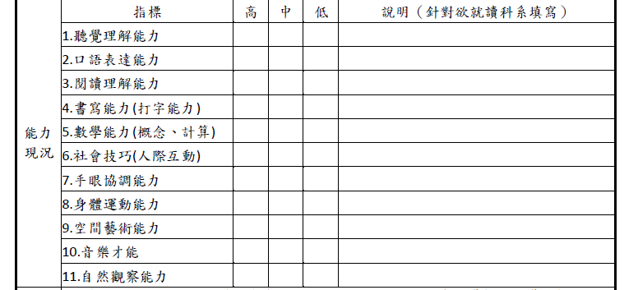
(四)上網登打並掃描上傳生涯轉銜建議表（表2）
「能力現況」，請老師針對學生選擇第一志願科群來填寫，舉例說明：選擇工科與商科相關的科別，數學能力的能力就要比較高，選擇服務相關科別(如：餐飲、美容、觀光)，社會技巧的能力就要比較高。

Slide 32
(四)上網登打並掃描上傳生涯轉銜建議表（表2）
＊高雄區各科別的能力要求標準等相關資料，請至高雄區身心障礙學生適性輔導安置網站http://adapt.spec.kh.edu.tw/下載。

Slide 33
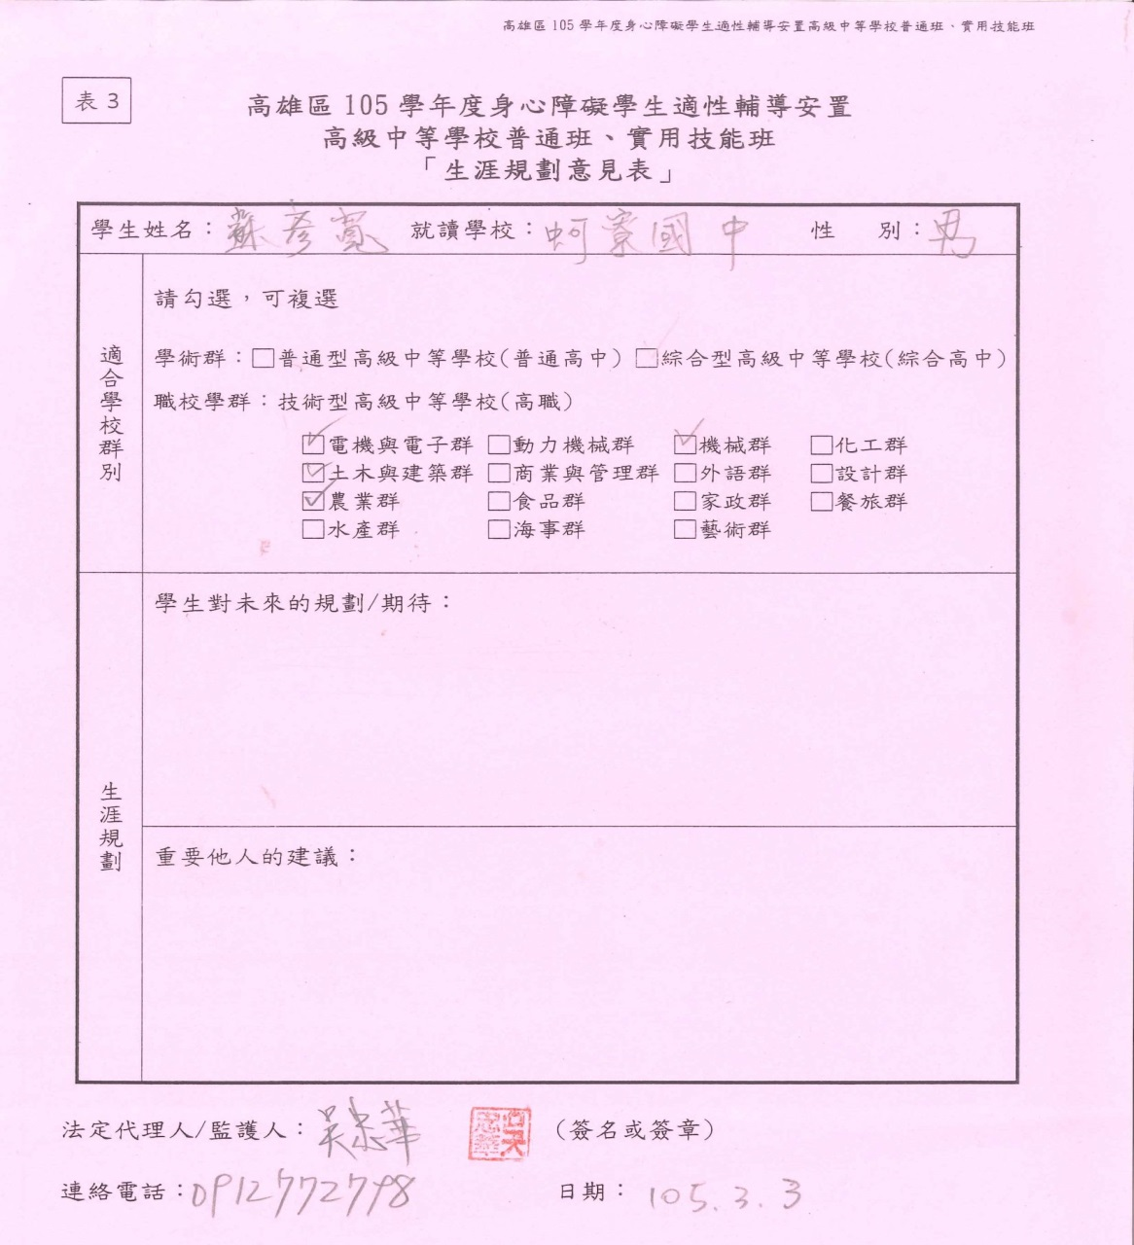
(五)上傳生涯規劃建議表（表3）
文字敘述空白
法定代理人簽名蓋章
文字敘述空白
日期：105.9～106.2

Slide 34
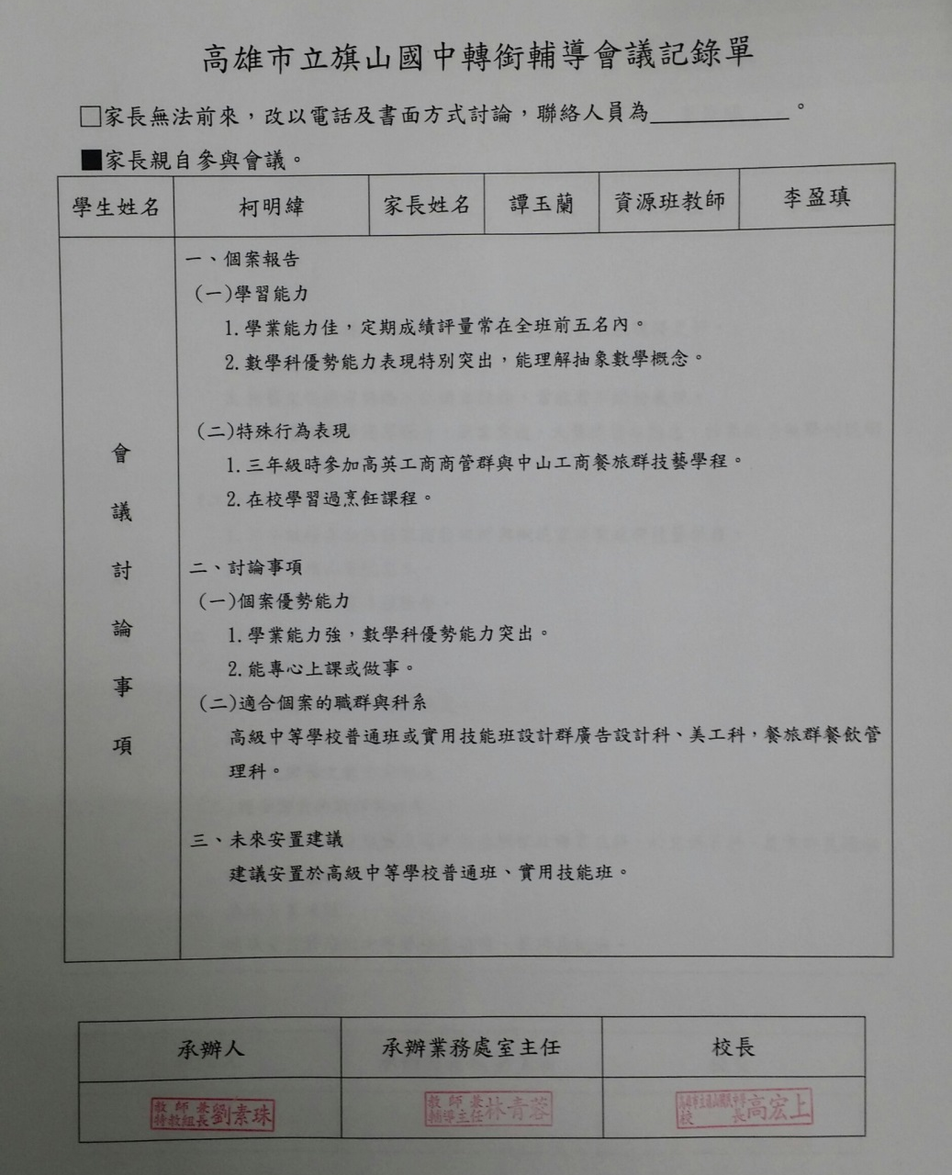
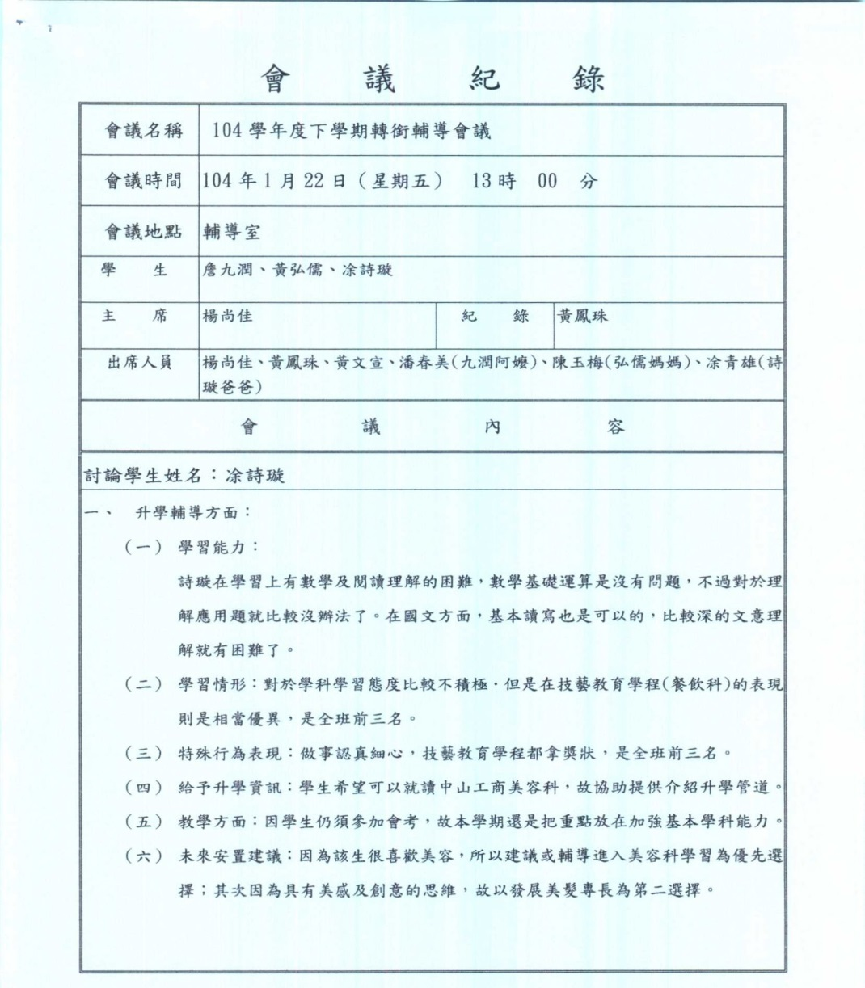
(六)掃描上傳核章後之轉銜輔導會議紀錄：
（內容需含學習能力、學習情形、特殊行 為表現概況、及未來安置建議等）。
會議日期錯誤
無會議日期

Slide 35
(七)集體報名名冊下載與上傳位置
1.點擊選集體報名名冊【下載】，列印後
核章(名冊內容由系統產生)。
2.請點擊集體報名名冊【上傳】將名冊上傳。

Slide 36
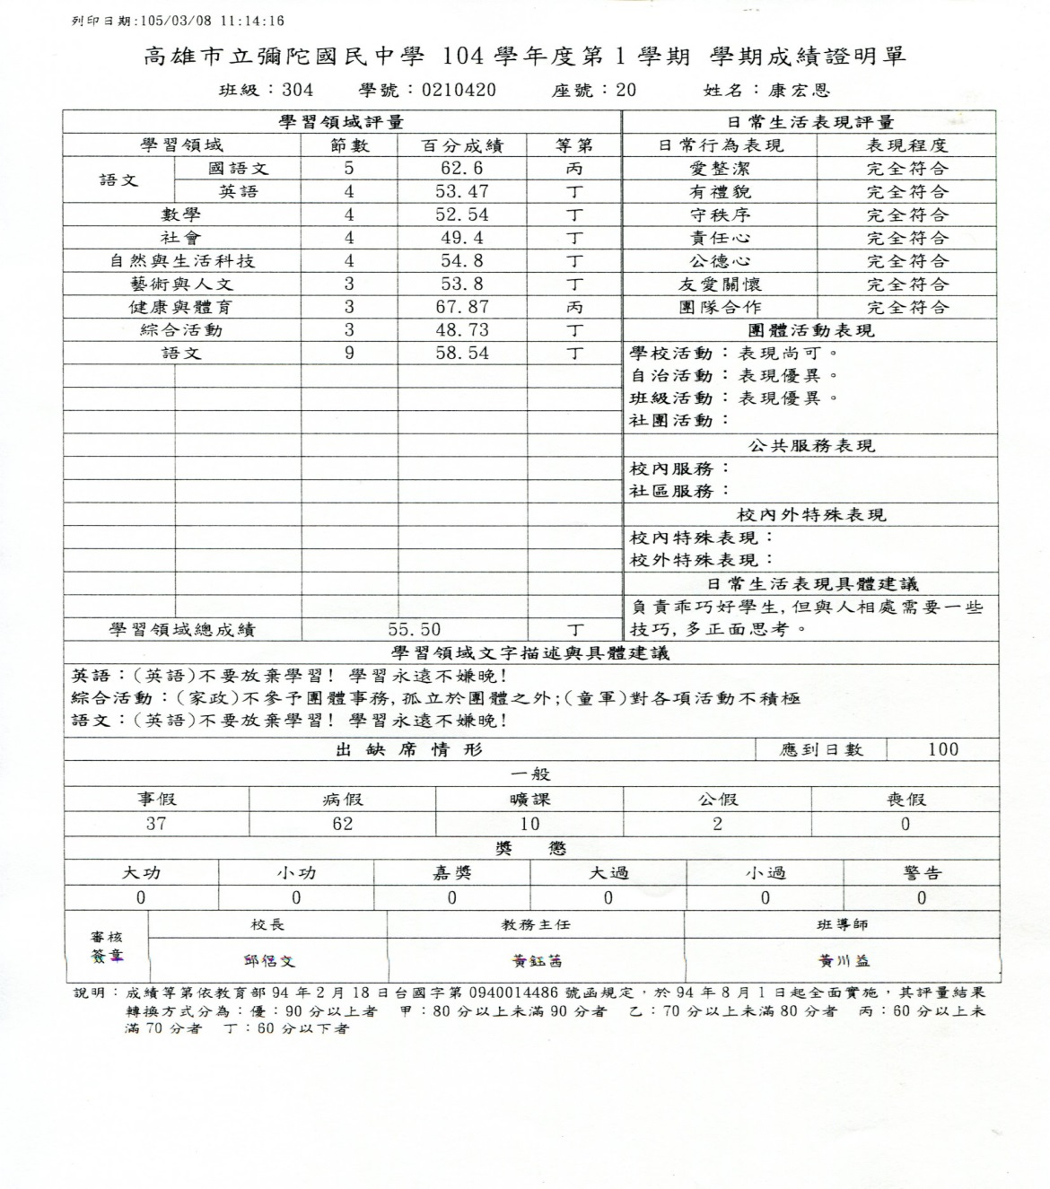
(八)掃描上傳佐證資料(學生優勢能力、技能 檢定、參加國中技藝教育班等)。
需蓋學校或教務處證明章

Slide 37
肆、注意事項
1.「報名表」及「生涯轉銜建議表」請依照簡 章所示上傳上網登打後列印的版本。
2.申請表的畢(修)業學年度請輸入105學年度。
3.報名表之監護人簽名請簽全名。
4.上傳資料若為影本，例如：手冊、鑑輔會證 明等資料，請加蓋與正本相符及職章。

Slide 38
肆、注意事項
5.上傳的佐證資料，例如：學生學籍紀錄表、 在校成績證明書等資料，請蓋學校戳章。
6.轉銜輔導會議紀錄要有簽名或核章紀錄。
7.上傳的測驗檔案請清晰呈現，避免太過模糊。

